Slide 1
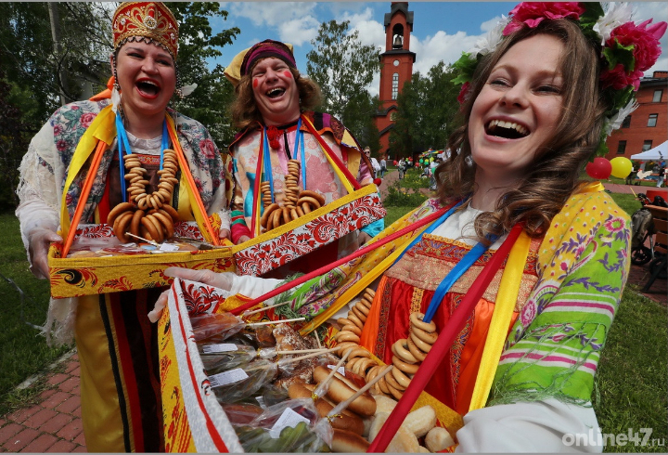
Фольклорные традиции Ленинградской области
Посмотрите, пожалуйста, фильм

Slide 2
Пройдите, пожалуйста, по ссылке:
https://vk.com/wall-131020147_4552?z=video-131020147_456240142%2F585f7b8eeb5bd0a7c4%2Fpl_post_-131020147_4552

Slide 3
Какие фольклорные традиции имеются в Ленинградской области?

